Slide 1
生体情報論演習
- 統計法の実践 第7回-
2011. 7. 22.
京都大学 情報学研究科 杉山麿人

Slide 2
先週の課題
データに対して回帰分析をやる
  式を求める
  グラフも描く

Slide 3
DATA1の結果
14
12
10
8
y = 0.98x + 4.28
6
2
4
6
8
10

Slide 4
DATA2の結果
8
6
y = －0.21x + 5.8
4
2
0
0
2
4
6
8

Slide 5
今週の課題（最後）
授業の感想をメールで直接提出
来週まで
お疲れ様でした

Slide 6
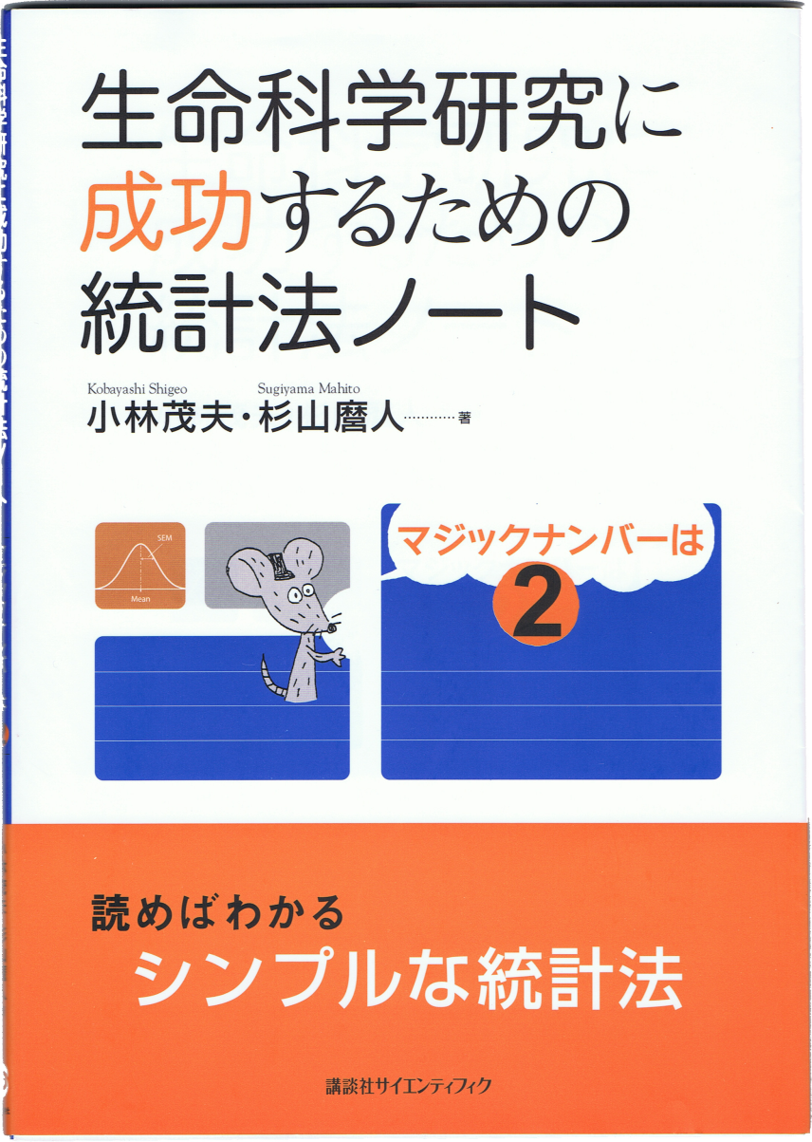
もっと統計を知りたい方へ

